Slide 1
この図よりも縦の長さは抑えるようおねがいします！
グローバルサイト10事例の比較表
企業名 | 業種 | 情報の探しやすさ | TOPぺージの シンプルさ | 言語切り替えの しやすさ | 視覚的に企業 イメージが理解 できるかどうか
ネスレ | 食料品 | 〇 | 〇 | ◎ | 〇
サントリー | 食料品 | 〇 | 〇 | ◎ | ◎
トヨタ自動車 | 自動車 | 〇 | 〇 | ◎ | ◎
日産自動車 | 自動車 | ◎ | 〇 | 〇 | ◎
キャノン | 電子機器 | 〇 | ◎ | ◎ | 〇
パナソニック | 電子機器 | ▲ | 〇 | ▲ | 〇
サムスン | 電子機器 | 〇 | 〇 | ◎ | 〇
ジョンソン・エンド・ ジョンソン | 衣料製品 | ▲ | ▲ | ◎ | 〇
ユニリーバ | 家庭用品 | ▲ | 〇 | ◎ | ▲
資生堂 | 化粧品 | ◎ | 〇 | ◎ | 〇

Slide 2
この図よりも縦の長さは抑える
UAとGA4の違い
ポイント | ユニバーサルアナリティクス(UA) | グーグルアナリティクス4(GA4)
指標の計測定義 | ページビューを基本とした指標 | 「直帰率」「離脱率」は廃止
データの計測方法 | ヒット単位で計測して セッション単位に変換する | イベント単位で計測
BigQueryとの連携 | 有料版のみ対応 | 無料で利用可能
レポートの様式 | 用途の分類はなく100個以上の レポートを用意 | 確認と分析用に分類されて レポート数が絞られている

Slide 3
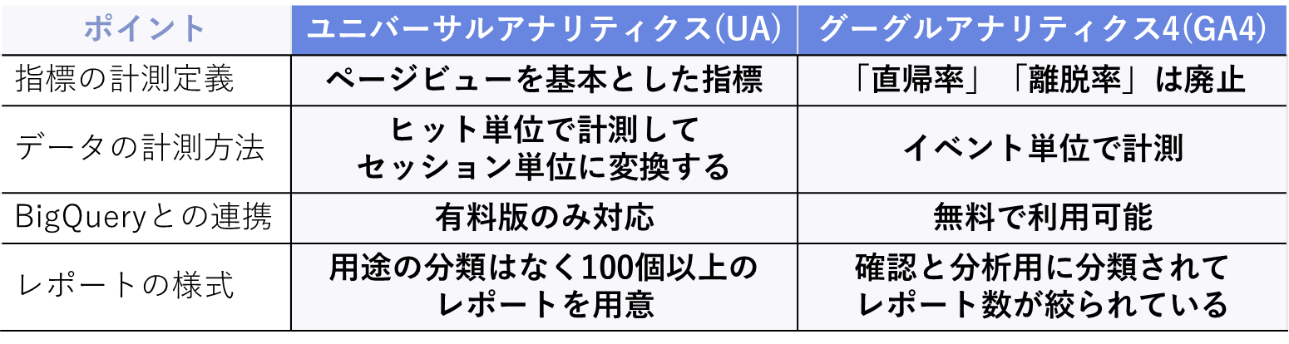
UAとGA4の違い

Slide 4

適切なKPIと不適切なKPI
KGI
売上を半年後に2倍にする
適切なKPI
不適切なKPI
CVRを半年後に3倍にする
毎月2回LPを改修する
CVRと売上には
直接的な相関関係がある
LPの改修回数と売上には
直接的な相関関係がない

Slide 5
KPIツリー
KPI
KSF
KPI
KGI
KPI
KSF
KPI

Slide 6
KPI設定の具体例
KGI
KSF
KPI
LTVを○%上げる
顧客単価を増やす
品揃えを△%増やす
○○までに売上高を
△倍にする
CVR○%以上
新規顧客を増やす
回遊率を△%上げる

Slide 7
行動観察調査の効果
80%
5人の調査で
約80%の課題を抽出！
発見した課題
5
被験者数
出典： Why You Only Need to Test with 5 Users (Nielsen Norman Group)

Slide 8
行動観察調査の流れ
行動観察調査の実施方法
STEP①
STEP②
STEP③
STEP④
STEP④
STEP①
STEP②
STEP③
STEP④
STEP⑤
ターゲットの
選定
行動意図の
掘り下げ
行動意図の
掘り下げ
仮説を立てる
対象者の
収集
行動観察
調査結果を
踏まえて
画面に反映
調査の設計
調査の実施
調査結果の分析

Slide 9
Media Theaterブログにおける
仮説
サイトの回遊性が悪く、ユーザが到達したいページにスムーズに誘導できていないのではないか
検証ポイント
サイト内の回遊性が悪い原因の把握と見直すべきページの抽出
検証方法
普段使われている状況と同条件でサイトを見てもらいながら、使いずらいポイントやその理由を深掘ることで改善施策を洗い出す

Slide 10
課題の優先順位のつけ方の例
インパクト
優先度
現状の課題 | 改善ポイント |  | 工数 | 予
お問い合わせフォーム内の離脱率が高い | 入力項目を見直し手間を最小限にする | お問い合わせフォーム | 5か月 | 80万円 | 〇 | ４
LPからの申込数が減少している | ページ内に掲載するコンテンツを見直す | 対象LP | 2か月 | 20万円 | ◎ | １
SEO順位が低いページが多い | PV数が多いページから見直す | PV数多いページ | 3か月 | 30万円 | ◎ | ２
マイページ内のCVRが悪化傾向 | 申し込み完了までの動線を見直す | マイページ | 4ヶ月 | 60万円 | △ | ５
サイト全体の直帰率が高い | ページの軽量化で読み込み速度を改善し、離脱を阻止する | サイト全体 | 1か月 | 40万円 | 〇 | ３
現状の課題
改善ポイント
対象ページ
工数
予算
①
②
③
④
⑤

Slide 11




参考までに
行動観察調査によりCVRを150％向上させた家具のECサイトの事例
改修前のLP
行動観察調査後のLP
数値による定量的な情報だけ
行動観察調査の結果をもとに
定性的な情報を追加
〇✕家具
〇✕家具
一人暮らし向けソファ特集
６畳ワンルームでもOK！小さめソファ特集
①ーーーーーーー
①ーーーーーーー
●●●●●●
●●●●●●
②ーーーーーーー
●●●●●●
6畳
7畳
8畳

Slide 12



行動観察調査の３つのメリット
メリット①
顧客の本音を引き出しやすい
メリット②
サービスのリアルな
利用方法を知ることができる
メリット③
想定外の結果を
得ることができる

Slide 13



顧客の本音を引き出した事例
改修前のLP
行動観察調査後のLP
よりレベルの高い講師に手軽に教わりたい！
自分にはハードルが高すぎるかも…
○×英会話
○×英会話
選抜されたハイレベル講師による
質の高い授業
質の高い講師による手厚いサポートで
初心者も安心

Slide 14

サービスのリアルな利用方法を知ることができた事例
改修前のLP
行動観察調査後のLP
自社製品のアピールポイントのみを
前面に押し出している
他者との比較表を作ることで
自社製品の強みが一目でわかる
〇✕健康食品
〇✕健康食品
サプリメント
サプリメント
＜他製品との含有成分比較＞
＜自社製品のここがすごい！＞
 | 当社 | A社 | B社 | C社
成分① | 〇 | 〇 | 〇 | ✕
成分② | 〇 | 〇 | ✕ | 〇
成分③ | 〇 | ✕ | 〇 | ✕
成分④ | 〇 | 〇 | ✕ | 〇
①ーーーーー
②ーーーーー
③ーーーーー

Slide 15


商品やサービス購入に至った理由や離脱した背景を理解できた事例
改修前のLP
行動観察調査後のLP
中年女性の人物写真をクリエイティブに使用
➡自分の加齢を認めることに抵抗感
ターゲットより少し若い人物の写真を使用
➡年齢化粧品への抵抗感を払拭
〇✕化粧品
〇✕化粧品
〇✕化粧品
エイジングケア化粧品
エイジングケア化粧品

Slide 16

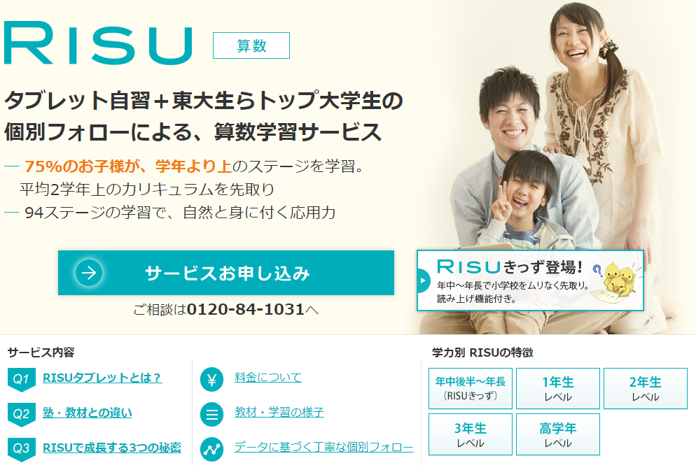

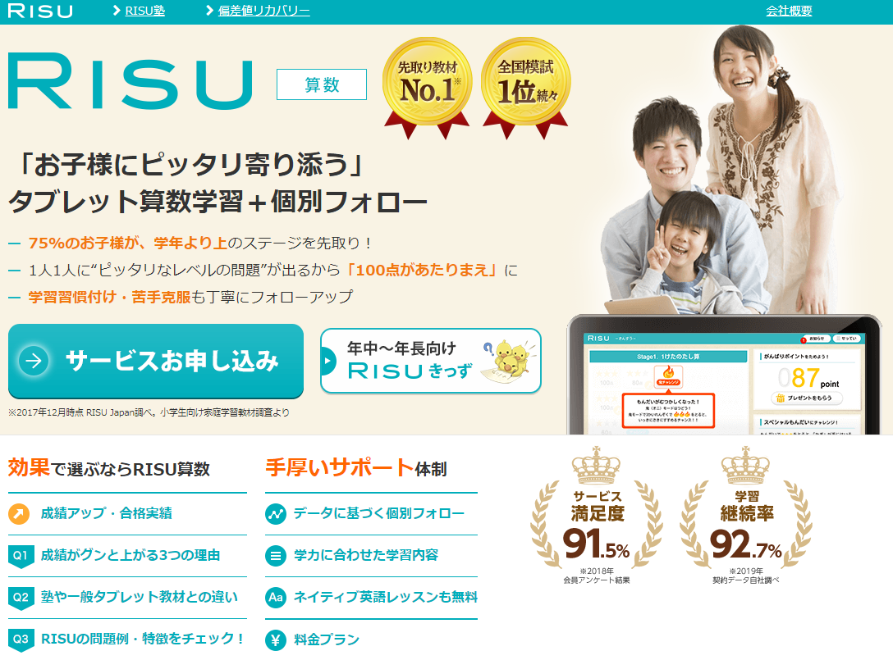
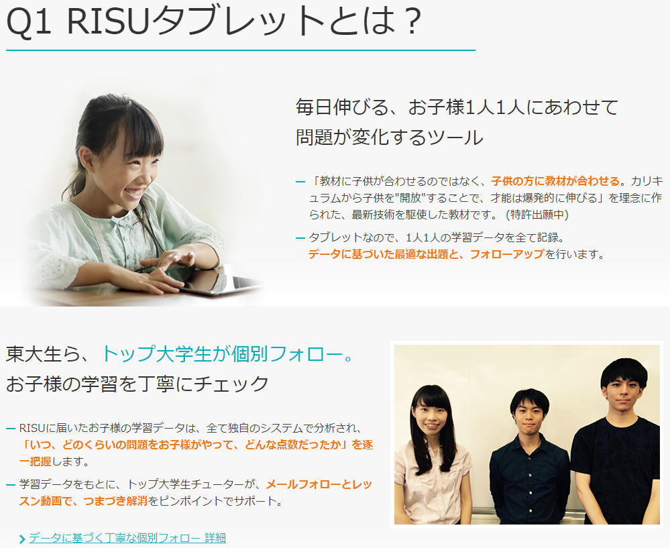
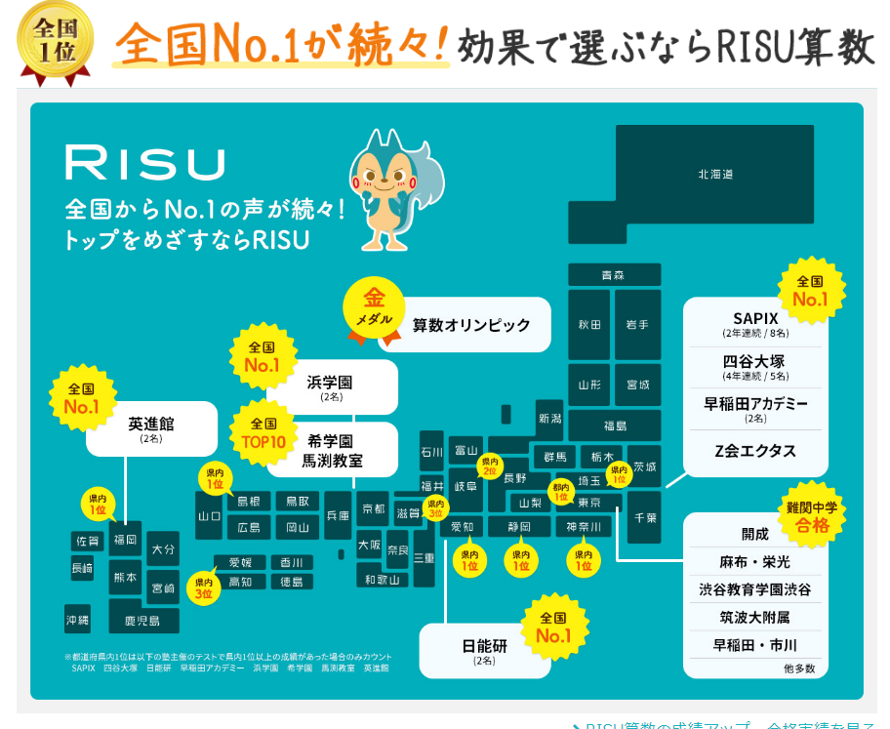
サイトリニューアルにより、コンバージョン170％改善で顧客大幅増！
リニューアル前のサイト
リニューアル後のサイト
成果
向上

Slide 17
サイトリニューアルの9つのステップ
①要件定義フェーズ
STEP①
STEP②
STEP③
STEP④
現状の課題の整理
要件定義の作成
WEB制作の
業者選定
目標設定
②サイト構築フェーズ
STEP⑤
STEP⑥
STEP⑦
STEP⑧
STEP⑨
サイトマップ・
コンテンツ作成
ワイヤーフレーム
作成
デザインの決定
コーディング
・開発
公開・
運用＆保守
井幡さんから図が少し見ずらい（文字が小さい/文字が多い/文字にメリハリがない）とのご指摘受けました。。
フェーズの説明は消して、図全体を大きくして頂ければと思います！

Slide 18
修正ver.
サイトリニューアルの9つのステップ
STEP ①
STEP ②
STEP ③
STEP ④
目標設定
現状の
課題整理
要件定義の
作成
WEB制作の
業者選定
STEP ⑤
STEP ⑥
STEP ⑦
STEP ⑧
STEP ⑨
サイトマップ
作成
ワイヤーフレーム作成
コーディング・開発
公開・
運用&保守
デザイン決定

Slide 19

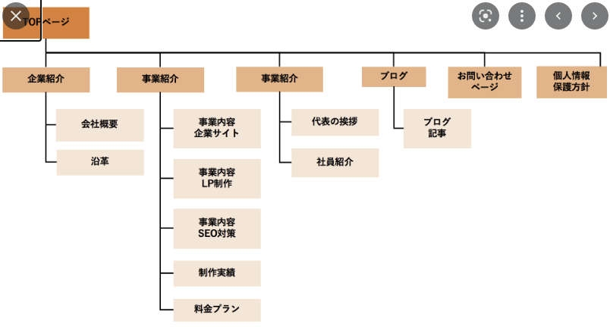
こんなイメージでキャプチャ作成お願いいたします！
この図よりも縦の長さは抑える
サイトマップの具体例（TOTOのホームぺージより一部作成）
TOPページ
商品情報
リフォーム
お客様サポート
会社情報
キッチン
費用を知る
緊急時対応
CSR活動
浴室
実例を見る
修理
投資家・IR情報
洗面化粧台
お店を探す
取扱説明書
採用情報
トイレ
相談する
よくあるご質問
福祉機器
お問い合わせ

Slide 20
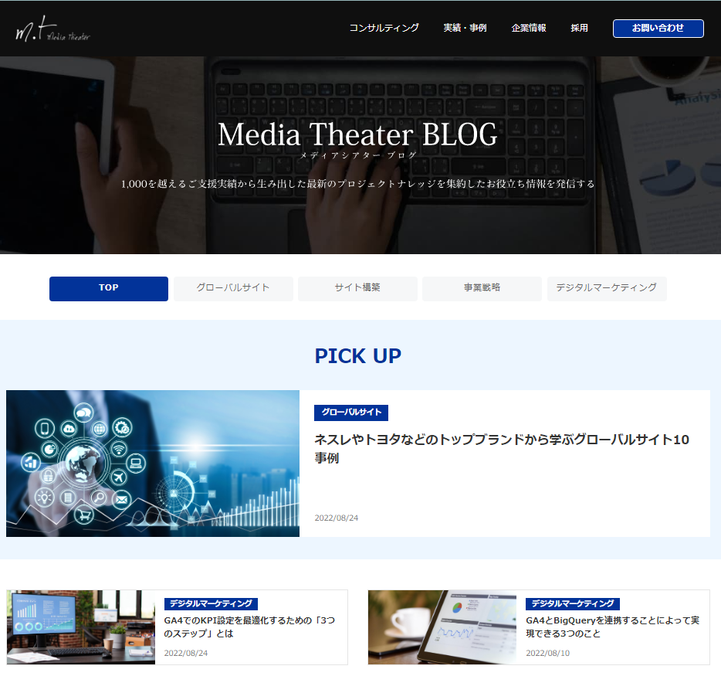
Media Theaterブログページの課題点
課題点
グローバルナビの文字が小さく視認性が悪い
ファストビューの文言が抽象的でメッセージが伝わりづらい
サムネイルが全部似通っているため各記事のメリハリがない
ブログタイトルが小さいため記事の判別がしづらい

Slide 21
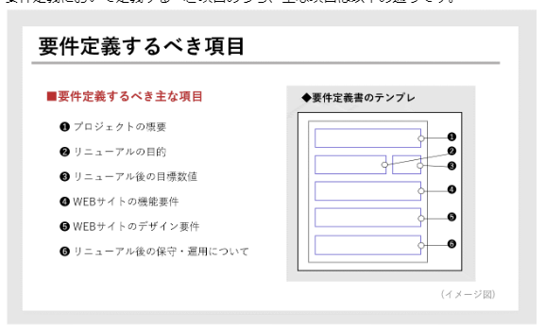
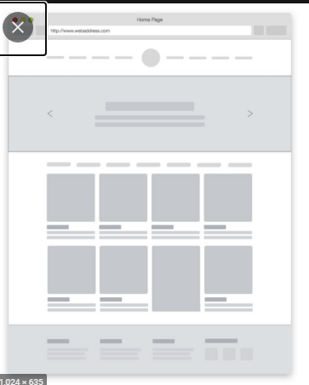
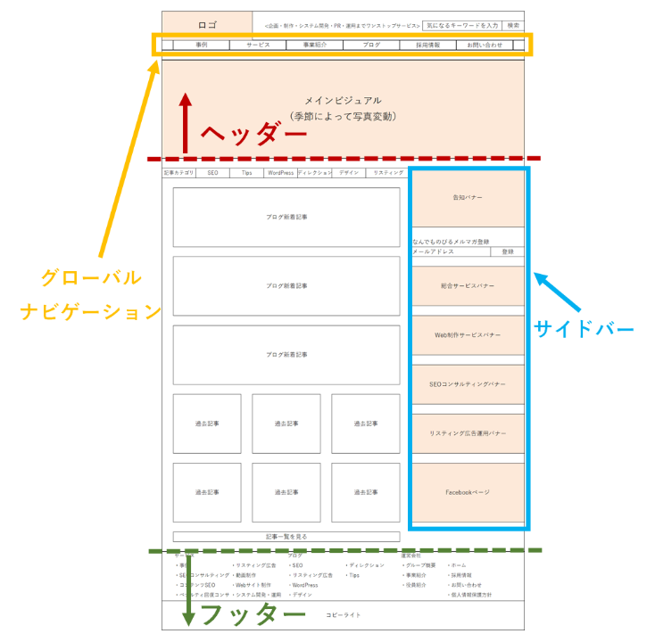
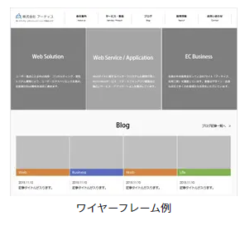
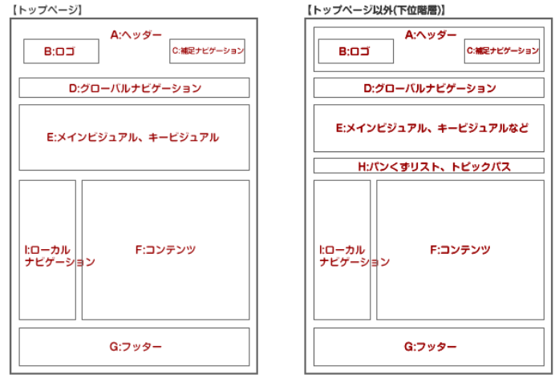
この図よりも縦の長さは抑える
レギュレーションをこちらに合わせる形で作成お願いします。
こんなイメージでキャプチャ作成お願いいたします！
ワイヤーフレームのイメージ図
ロゴ
グローバルナビゲーション
メインビジュアル
記事
フッター

Slide 22
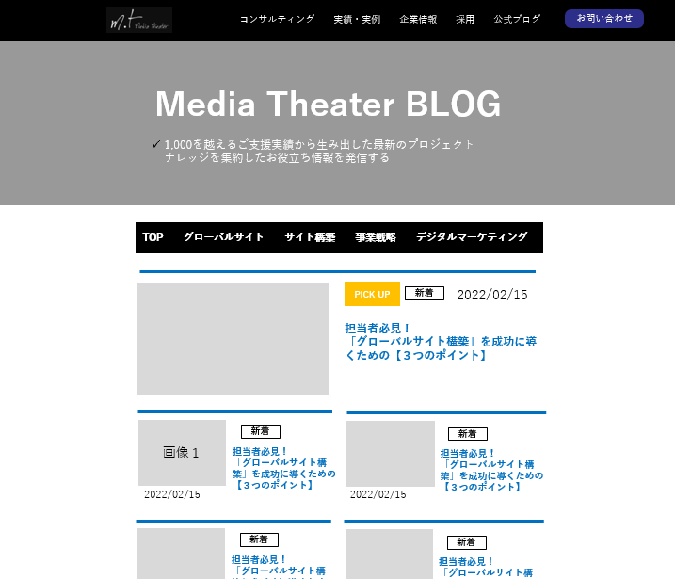
この図よりも縦の長さは抑える
レギュレーションをこちらに合わせる形で作成お願いします。
こんなイメージでキャプチャ作成お願いいたします！
ブログ構築の際に、実際に使用したワイヤーフレーム

Slide 23
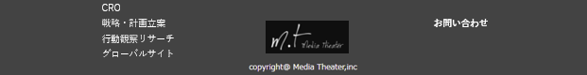
Media Theaterブログのワイヤーフレーム
1．ヘッダー
2．ファーストビュー
3．コンテンツ
…
4．フッター

Slide 24
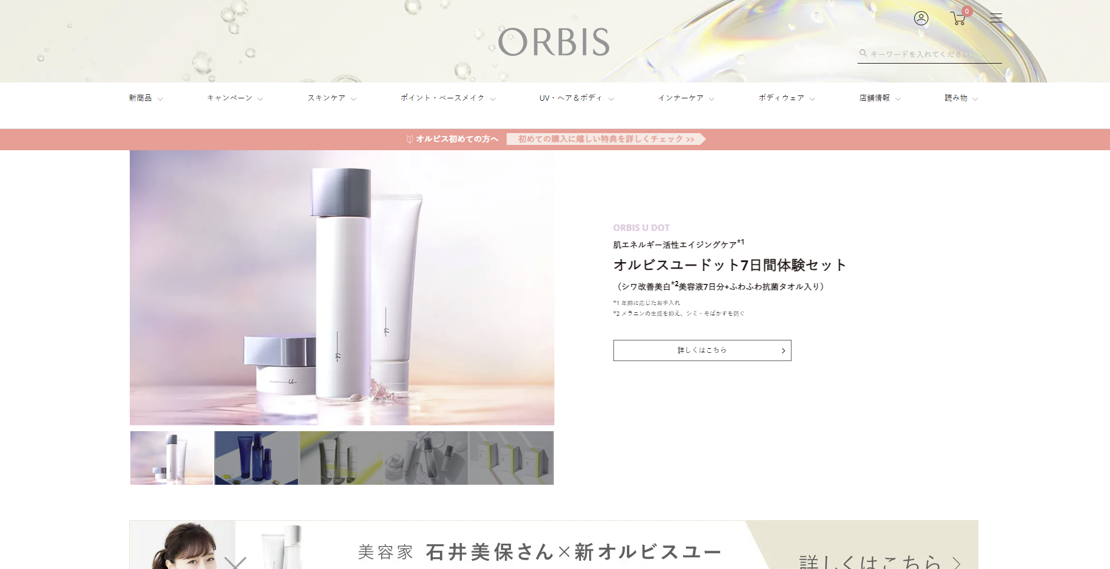
ORBIS（オルビス）の公式サイトページ

Slide 25
ワイヤーフレーム作成の5つのステップ
STEP①
STEP②
STEP③
STEP④
STEP⑤
サイトマップを作成する
ワイヤーを作るページをピックアップする
ページに必要なコンテンツを
整理する
コンテンツのレイアウトを決定する
ツールを使って
清書する

Slide 26
サイトマップの具体例（TOTOのホームぺージより一部作成）
サイトマップの具体例（M.T公式ホームぺージの事例）
TOPページ
コンサルティング
実績・事例
企業情報
採用
ブログ
CRO
EDWIN
お問い合わせフォーム
新卒・既卒採用
1記事目
戦略・計画立案
スタジオマリオ
中途採用
2記事目
行動観察リサーチ
HITOWA
ケアサービス
3記事目
グローバルサイト
カーセンサー
4記事目

Slide 27

ワイヤーフレームのレイアウトイメージ図
1．ヘッダー
Media Theater BLOG
2．ファーストビュー
1,000を越えるご支援実績から生み出した最新のプロジェクトナレッジを集約したお役立ち情報を発信する
TOP
グローバルサイト
サイト構築
事業戦略
PICK UP
画像
カテゴリ
3．コンテンツ
タイトル
画像
カテゴリ
画像
カテゴリ
タイトル
タイトル
4．フッター

Slide 29



担当者がおさえるべき3つのポイント
ポイント①
委託会社に一任しない
ポイント②
企業選び
ポイント③
費用

Slide 30
要件定義するべき項目と概要
要件定義書のテンプレート
要件定義書
要件定義とは
・開発を行う上で、実施する内容や要望を予め
想定し、分かりやすく文章化すること
サイトURL
納品予定日
プロジェクト概要
リニューアル目的
目標数値
要件定義をするメリット
・依頼内容の伝達ミスや認識の齟齬を防ぎ、
円滑に開発を行うことができる
WEBサイトの機能要件
WEBサイトのデザイン要件
要件定義をする際の注意点
保守・運用について
・「誰に、何をしてもらうか」や「達成する
目標値」を明確に定義しておく
その他

Slide 31
課題の優先順位のつけ方の例
インパクト
優先度
現状の課題 | 改善ポイント |  | 工数 | 予
お問い合わせフォーム内の離脱率が高い | 入力項目を見直し手間を最小限にする | お問い合わせフォーム | 5か月 | 80万円 | 〇 | ４
LPからの申込数が減少している | ページ内に掲載するコンテンツを見直す | 対象LP | 2か月 | 20万円 | ◎ | １
SEO順位が低いページが多い | PV数が多いページから見直す | PV数多いページ | 3か月 | 30万円 | ◎ | ２
マイページ内のCVRが悪化傾向 | 申し込み完了までの動線を見直す | マイページ | 4ヶ月 | 60万円 | △ | ５
サイト全体の直帰率が高い | ページの軽量化で読み込み速度を改善し、離脱を阻止する | サイト全体 | 1か月 | 40万円 | 〇 | ３
現状の課題
改善ポイント
対象ページ
工数
予算
①
②
③
④
⑤

Slide 32
目標設定の例
現状の課題
目標設定
①
お問い合わせフォーム内の離脱率が高い
お問い合わせフォーム内の離脱率80％に改善
②
LPからの申込数が減少している
LP経由の申込数を120％に改善
③
指名検索KWのSEO順位が低い
5位から1位に上げる
④
マイページ内のCVRが悪化傾向
マイページ経由のCVRを120％に改善
⑤
サイト全体の直帰率が高い
直帰率を50％に改善する

Slide 33
サイトリニューアルの目的
サイトリニューアルの目的
集客
サイト運用の利便性向上
ex）デザインのアップデート
コンテンツ更新の
利便性向上
セキュリティの強化
ブランディング
ex）コンテンツ追加
ex）レイアウトの変更
ex）CMSの乗り換え
ex）SSLのへの対応
SEO強化
動線改善
構成案に合わせて要素変更お願いいたします！

Slide 34
サイトリニューアルの目標設定の方法
STEP①
STEP②
STEP③
現状の課題を洗い出す
目的を定義する
数値目標を
設定する

Slide 35
顧客の本音を引き出した事例
改修前のLP
行動観察調査後のLP
よりレベルの高い講師に手軽に教わりたい！
自分にはハードルが高すぎるかも…
○×英会話
○×英会話
選抜されたハイレベル講師による
質の高い授業
質の高い講師による手厚いサポートで
初心者も安心

Slide 36
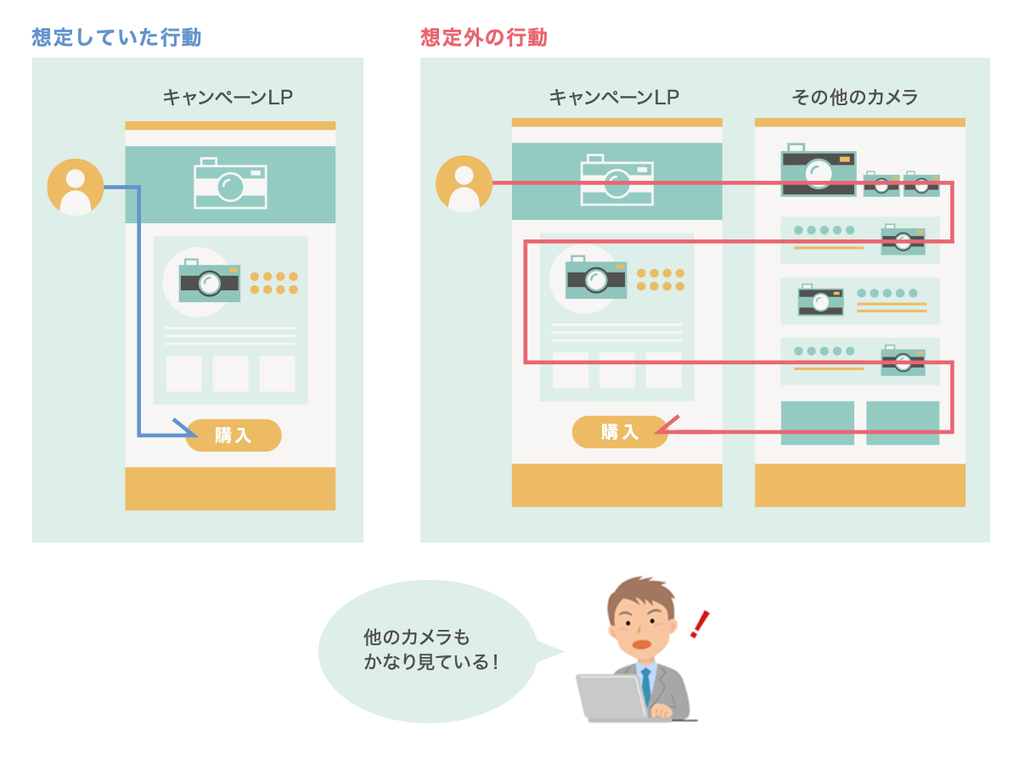
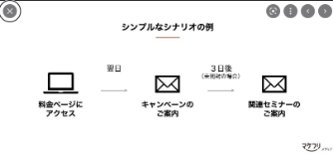







シナリオの例
③CTAボタンから
資料請求
①サイトにアクセス
②FVを確認
資料請求はこちら
シナリオの例
日経ビジネススクールオンデマンドの特徴
期限の定めなく、好きな時に動画を閲覧できる
メモ機能を活用して、いつでも振り返ることができる
受講後、テストに合格すると学習完了証が発行される
①サイトにアクセス
②FVを確認
③CTAボタンから
資料請求

Slide 37
UI改善の6つのステップ
STEP①
STEP②
STEP③
現状のUIの
問題点を整理する
ユーザーの立場で改善案を考える
行動観察調査を行う
STEP④
STEP⑤
STEP⑥
画面設計を行う
デザインを実装する
実装したデザインを検証する

Slide 38
Media Theaterブログのワイヤーフレーム
1．ヘッダー
2．ファーストビュー
3．コンテンツ
…
4．フッター

Slide 39



UI改善を成功させる3つのポイント
ポイント①
ペルソナを設定する
ポイント②
ユーザーニーズを深掘りする
ポイント③
情報に優先順位をつける

Slide 40
UIとUXの違い
UX
ユーザーエクスペリエンス
ユーザーが製品・サービスを通して得られる経験
◆製品・サービスの認知
◆比較および検討
◆購入 etc.
UI
ユーザーインターフェース
ユーザーと製品・サービスとの接点
◆Webサイトの見た目
◆フォントの種類やサイズ
◆問い合わせフォーム etc.

Slide 41
UI改善がCVR向上につながった事例
改修前のLP
行動観察調査後のLP
自社製品のアピールポイントのみを
前面に押し出している
他者との比較表を作ることで
自社製品の強みが一目でわかる
〇✕健康食品
〇✕健康食品
サプリメント
サプリメント
＜他製品との含有成分比較＞
＜自社製品のここがすごい！＞
 | 当社 | A社 | B社 | C社
成分① | 〇 | 〇 | 〇 | ✕
成分② | 〇 | 〇 | ✕ | 〇
成分③ | 〇 | ✕ | 〇 | ✕
成分④ | 〇 | 〇 | ✕ | 〇
①ーーーーー
②ーーーーー
③ーーーーー

Slide 42
UI改善がCVR向上につながった事例
UI改善前のLP
UI改善後のLP
自社製品のアピールポイントのみを
前面に押し出している
他者との比較表を作ることで
自社製品の強みが一目でわかる
〇✕健康食品
〇✕健康食品
サプリメント
サプリメント
＜自社製品のここがすごい！＞
＜他製品との含有成分比較＞
①ーーーーー
②ーーーーー
③ーーーーー
 | 当社 | A社 | B社 | C社
成分① | 〇 | 〇 | 〇 | ✕
成分② | 〇 | 〇 | ✕ | 〇
成分③ | 〇 | ✕ | 〇 | ✕
成分④ | 〇 | 〇 | ✕ | 〇

Slide 43
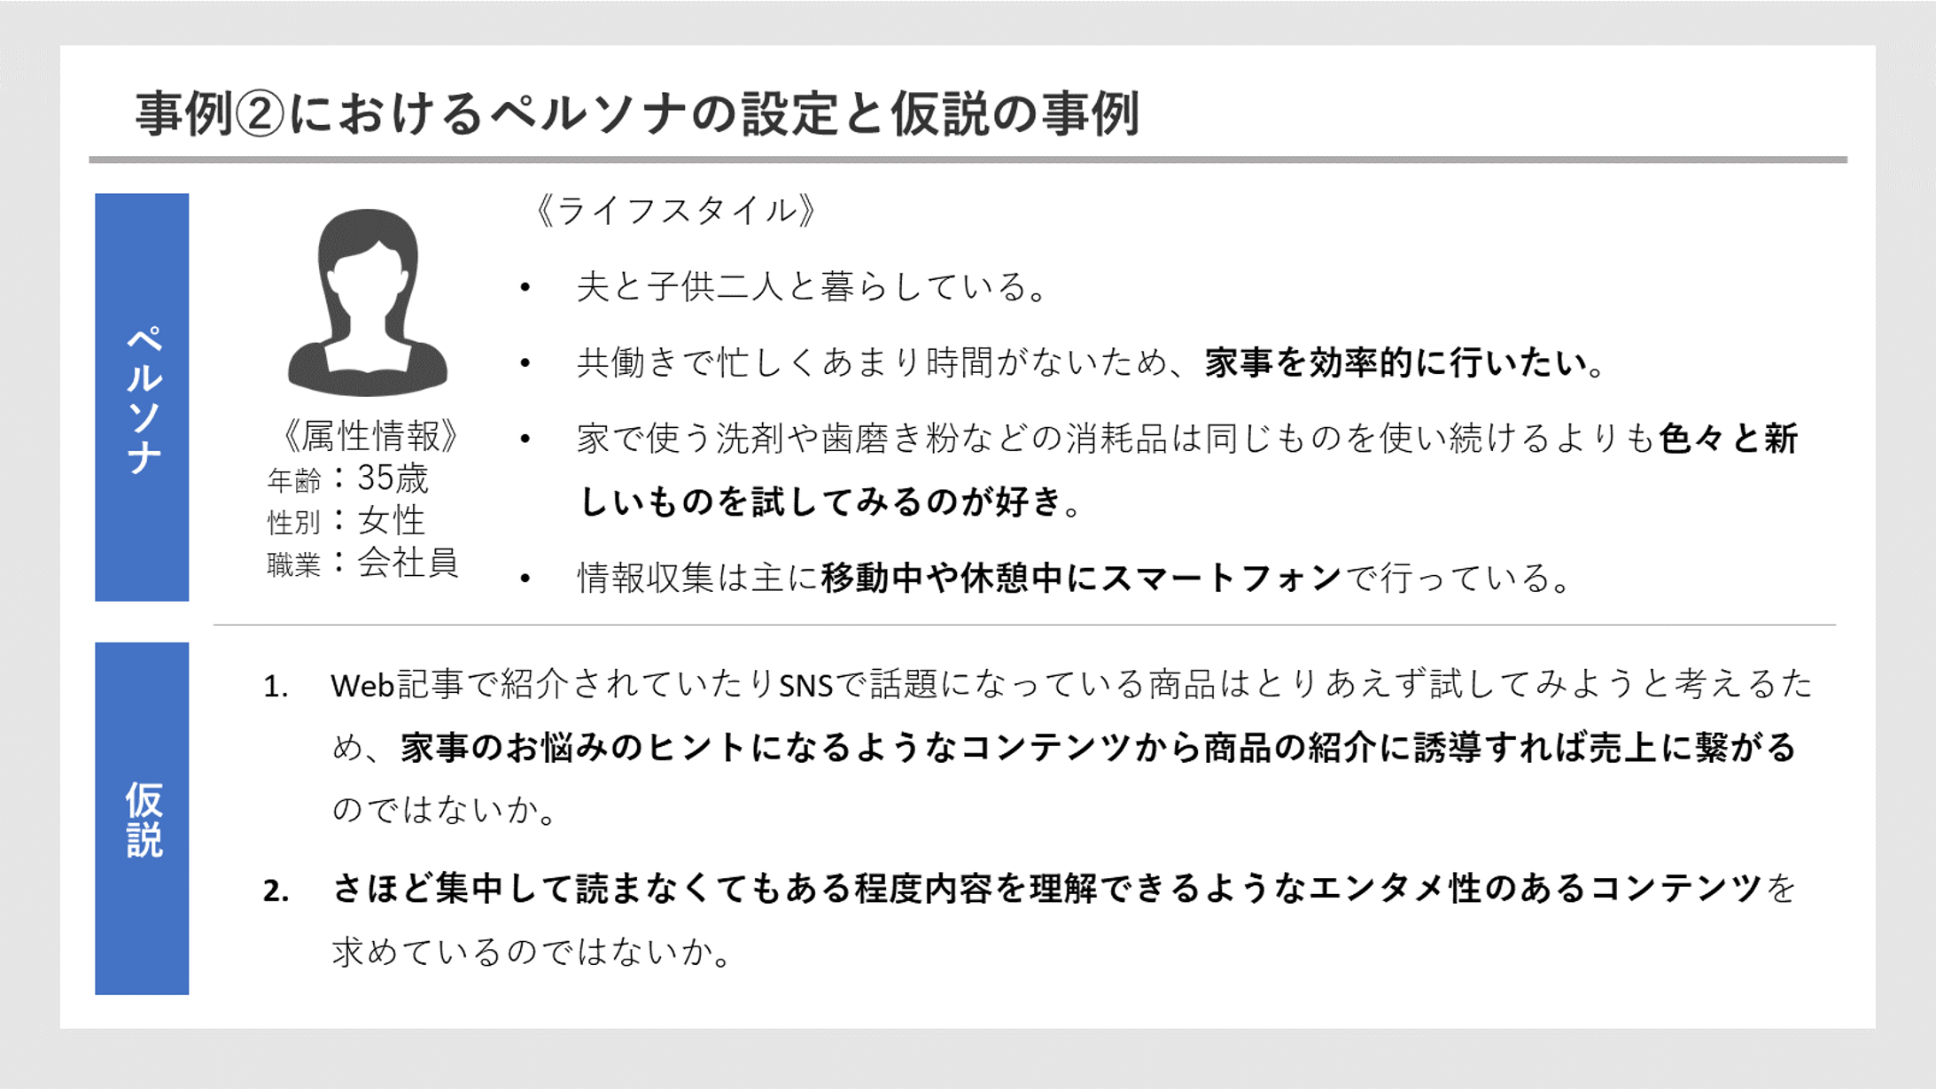
ペルソナ設定と仮説立案の事例

Slide 44
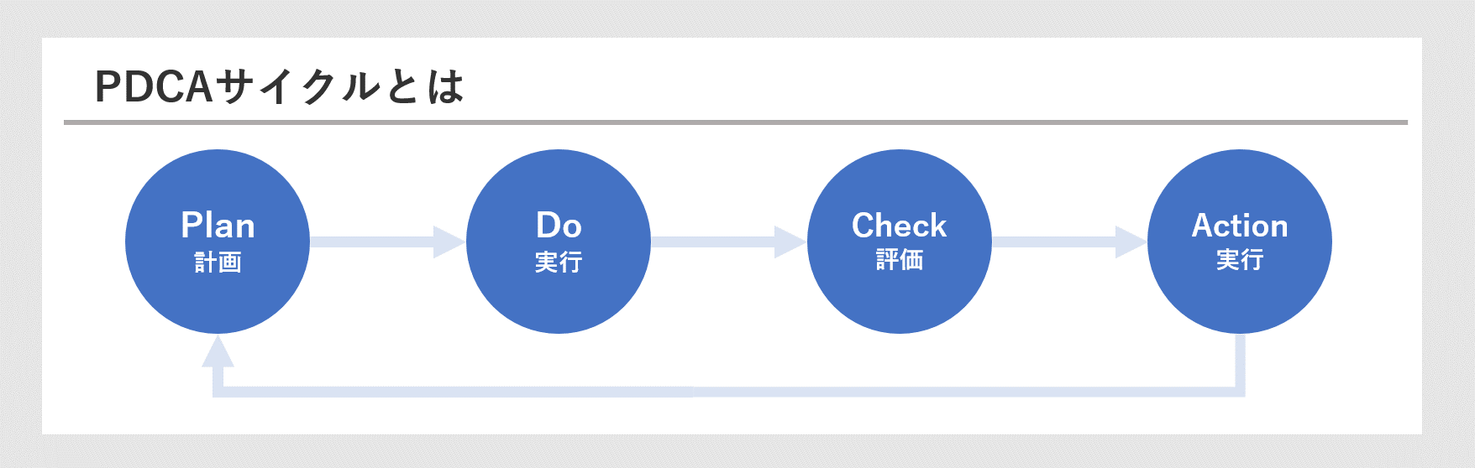

Slide 45
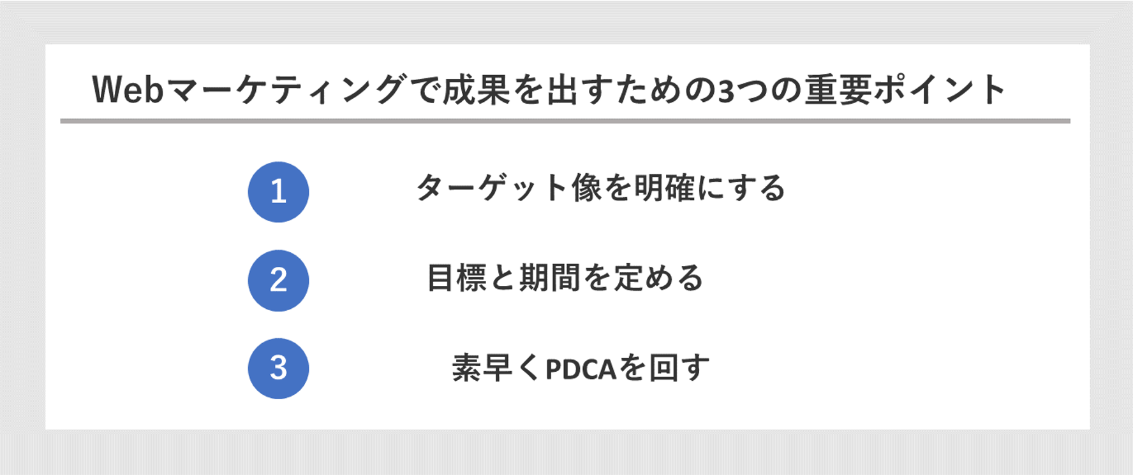

Slide 46
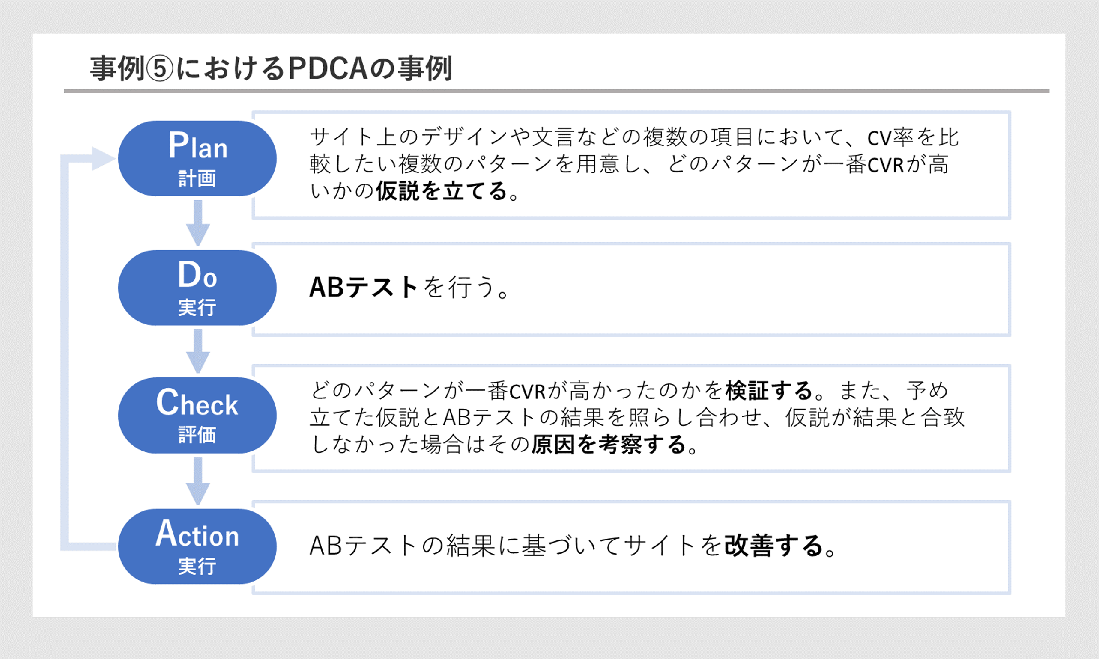

Slide 48
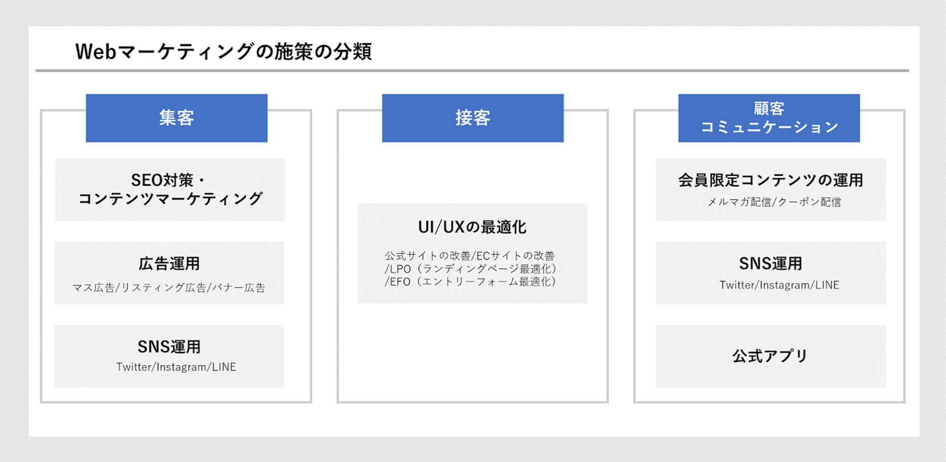

Slide 49
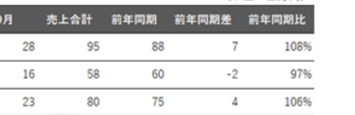
この図よりも縦の長さは抑えるようおねがいします！
GA4と連携可能な3つのABテストツールの比較
サービス名 | 価格 | 機能の幅 | 機能の質 | サポート体制 | 操作性 | 実績
AB Tasty | ◎ | 〇 | 〇 | 〇 | ◎ | ▲
Optimizely | ▲ | ◎ | ◎ | ◎ | 〇 | ◎
VWO | 〇 | 〇 | 〇 | 〇 | 〇 | ◎

Slide 50




この図よりも縦の長さは抑えるようおねがいします！
GA4と連携可能な3つのABテストツールの比較
 | 価格 | 機能の幅 | 機能の質 | サポート体制 | 操作性 | 実績
 | ◎ | 〇 | 〇 | 〇 | 〇 | ◎
 | ◎ | 〇 | 〇 | 〇 | ◎ | △
 | △ | ◎ | ◎ | ◎ | 〇 | ◎

Slide 51
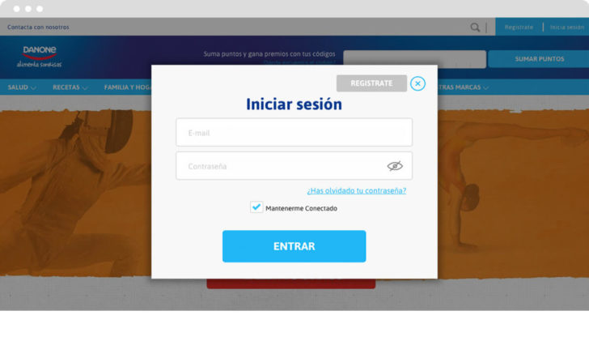
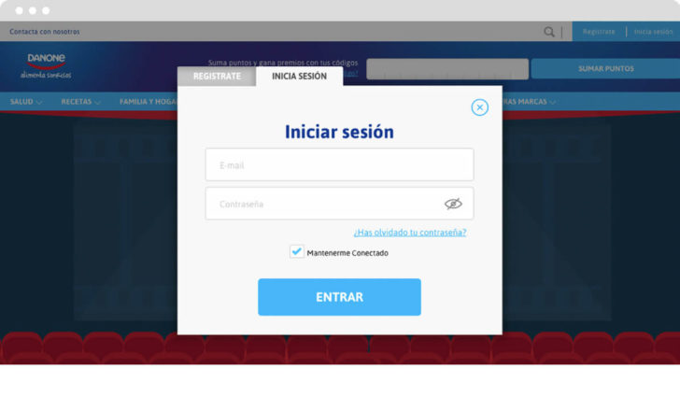
タブシステム導入でログイン率が178%に改善した事例
Aパターン：オリジナル
Bパターン：テスト

Slide 52
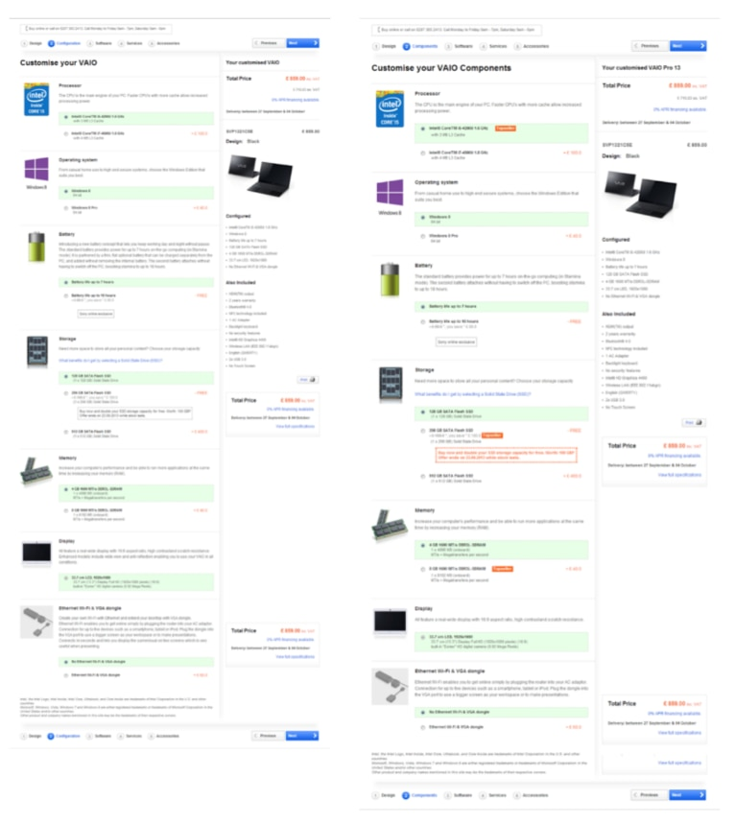
注文確認ページ到達率が120%以上に改善した事例
Aパターン：オリジナル
Bパターン：テスト
…
…

Slide 53

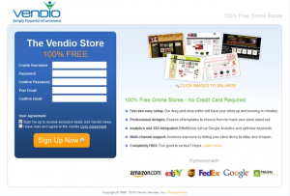
登録フォームを“隠す”ことで会員登録数160%以上に改善した事例
Aパターン：オリジナル
Bパターン：テスト
ランディングページ（LP）に登録フォームが埋め込まれたパターン
登録フォームをLPから別画面に移した、改善後のパターン

Slide 54




テストツール変更前にすべき４つの準備
準備1
実行中のテスト終了
準備2
過去のテスト結果の保存
準備3
試したいテストの実行
準備4
テスト設計の再考

